Slide 1
专题 排序和查找

Slide 2
已经学过的排序算法（7种）
  计数排序
  选择排序
  冒泡排序
  插入排序（折半插入排序）
  箱子排序
  基数排序
  堆排序

Slide 3
已经学过的查找方法（5种）
  哈希查找
  BST查找
  AVL查找
  红黑树查找
  B树查找

Slide 4
主要内容
归并排序
快速排序
希尔排序
排序算法的分析与比较
关于查找的讨论

Slide 5
归并排序
考虑用分治方法解决排序问题
  原子问题——n=1
  分解方法一
    前n-1个元素为集合A，最后一个为集合B
    对A递归地使用分治方法进行排序，B自然有序
    A、B合并——
插入排序!

Slide 6
简单分治排序
  分解方法二
    选出最大的元素作为B，剩余的作为A
    对A递归地进行排序
    无需合并——
性能差——划分不平衡
选择排序！

Slide 7
平衡划分——归并排序
A——n/k个元素，B——n - n/k个元素
k=2时，均匀划分
A、B排序完成后，合并（merge）它们

Slide 8
归并排序
思想
  对于一个需要排序的数组A[0…n-1]，把它一分为二： A[0…n/2-1]和A[n/2…n-1]，并对每个子数组递归排序
  然后把这两个排好序的子数组合并为一个有序数组

Slide 9
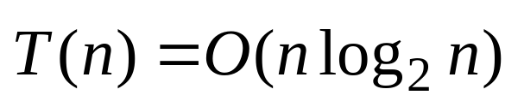
算法描述
//Mergesort
if n>1
copy A[0…n/2-1] to B[0…n/2-1]
copy A[n/2…n-1] to C[0…n/2-1]
Mergesort(B[0…n/2-1])
Mergesort(C[0…n/2-1])
Merge(B,C,A)
时间代价较小，空间消耗较多

Slide 10
Merge算法
思想
  对两个有序数组的合并
  初始状态下，关注两个待合并数组的第一个元素
  然后比较这两个元素的大小，将较小的元素添加到一个新创建的数组中
  接着被复制数组中的下标后移，指向该较小元素的后继元素
  上述操作一直持续到两个数组中的一个被处理完为止
  然后在未处理完的数组中，剩下的元素被复制到新数组的尾部

Slide 11
Merge算法描述
//Merge(B[0…p-1],C[0…q-1],A[0…p+q-1])
i←0,j←0,k←0
while i<p and j<q do
if B[i]<=C[j]
A[k]←B[i]
i←i+1
else
A[k]←C[j]
j←j+1
k←k+1
if i=p
copy C[j…q-1] to A[k…p+q-1]
else
copy B[i…p-1] to A[k…p+q-1]

Slide 12
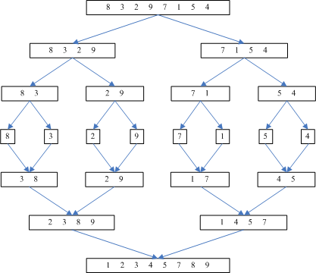
算法演示

Slide 13
例题
有8个关键字8,3,2,9,7,1,5,4，使用归并排序方法将其排列为升序序列，给出排序过程
解：
初 始： 8, 3, 2, 9, 7, 1, 5, 4
第一趟： 3, 8, 2, 9, 1, 7, 4, 5
第二趟： 2, 3, 8, 9, 1, 4, 5, 7
第三趟： 1, 2, 3, 4, 5, 7, 8, 9
排序结束。

Slide 14
自然归并排序
natural merge sort
进一步改进：若原始序列中存在有序子序列，则不进行分解
[4, 8, 3, 7, 1, 5, 6, 2]
→[4, 8], [3, 7], [1, 5, 6], [2]
→[3, 4, 7, 8], [1, 2, 5, 6]
→[1, 2, 3, 4, 5, 6, 7, 8]

Slide 15
主要内容
归并排序
快速排序
希尔排序
排序算法的分析与比较
关于查找的讨论

Slide 16
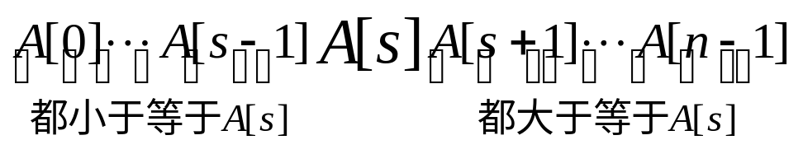
快速排序
思想
  按照元素的值进行划分
  对给定数组中的元素进行重新排列，以得到一个快速排序的分区
  在一个分区中，所有在s下标之前的元素都小于等于A[s]，所有在s下标之后的元素都大于等于A[s]
  建立了一个分区以后，A[s]已经位于它在有序数组中的最终位置。接下来使用同样的方法继续对A[s]前和A[s]后的子数组分别进行排序

Slide 17
算法描述
//Quicksort[A[l…r]]
//input:数组A[0…n-1]中的子数组A[l…r]
//output:排序后的数组
if l<r
s←Partition(A[l…r])
Quicksort(A[l…s-1])
Quicksort(A[s+1…r])
算法的前提是选择一个元素，根据该元素的值来划分子数组，这个元素就是中轴，我们暂时选择数组的第一个元素作为中轴，即p=A[l]

Slide 18
Partition算法
思想
  为了建立一个分区，有许多不同的方法对元素重新排列，其中一种是基于两次扫描子数组的高效算法
  一次是从左到右，另一次是从右到左，每次都把子数组的元素和中轴进行比较
  从左到右的扫描（i）从第二个元素开始，因为我们希望小于中轴的元素位于子数组的第一部分，扫描会忽略小于中轴的元素，直到遇到第一个大于等于中轴的元素才会停止
  从右到左的扫描（j）从最后一个元素开始，扫描忽略大于中轴的元素，直到遇到第一个小于等于中轴的元素才会停止
  两次扫描停止后，取决于扫描的指针是否相交，会发生3种不同的情况

Slide 19

情况一
描述
  如果扫描指针i和j不相交，也就是说i<j，简单的交换A[i]和A[j]
  分别对i加一、j减一，然后继续开始扫描
示意

Slide 20

情况二
描述
  如果扫描指针相交，也就是说i>j，把中轴和A[j]交换
示意

Slide 21

情况三
描述
  如果指针停下来时指向的是同一个元素，也就是说i=j，被指向元素的值一定等于p，此时建立的分区中分裂点的位置S=i=j
示意

Slide 22
Partition算法描述
p←A[l]
i←l,j←r+1
repeat
repeat i←i+1 until A[i]>=p
repeat j←j-1 until A[j]<=p
swap(A[i],A[j])
until i>=j
swap(A[i],A[j])
swap(A[l],A[j])
return j
算法合并了情况二和情况三，即当i=j时也做了一次无谓的交换
i可能越界而j不可能越界，因此实现时需要对i进行特殊处理

Slide 23
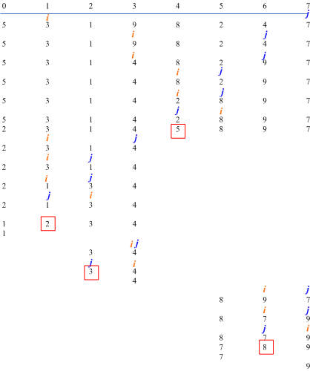

Slide 24
快速排序的改进
改进
  随机数、两平均、三平均中轴选择算法
  当子数组足够小时改用最简单的排序算法
  综合运用这些措施，可缩减20%时间

Slide 25
提示
快速排序算法要求熟练掌握源代码

Slide 26
主要内容
归并排序
快速排序
希尔排序
排序算法的分析与比较
关于查找的讨论

Slide 27
希尔排序
又叫缩小增量排序
算法思想：设待排序列含n个元素
  取整数gap=floor(n/3)+1，将每隔gap的元素放在一个子序列中，对子序列插入排序
  然后缩小间隔，令gap=floor(gap/3)+1，对新的子序列插入排序
  重复上述过程，直至gap=1时最后执行一次

Slide 28
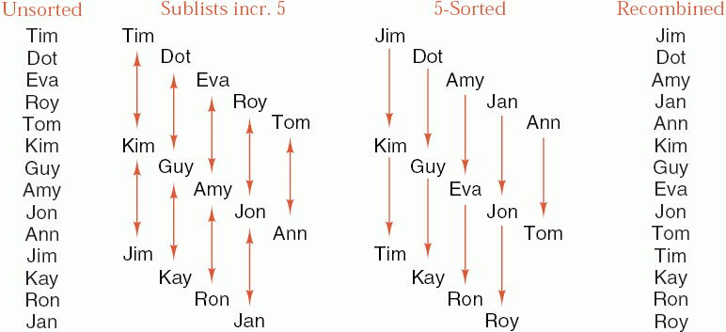
Shell排序例

Slide 29
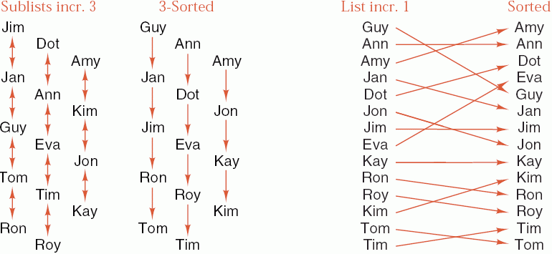
Shell排序例（续）

Slide 30
算法分析
开始时
  序列数较多，每个序列元素数较少，排序快
排序后期
  子序列元素数增多，但大多有序，再执行插入排序效率较高
希尔排序性能与gap选取有关，一般认为其优于O(n²)，但很难达到O(nlogn)

Slide 31
实现
template<class T>
void ShellSort(T a[], int n)
{
int increment, start;
for (increment = n / 3 + 1; increment >= 1;
increment = increment / 3 +1)
for (start = 0; start < increment; start++)
insertsort_interval(a, n, start, increment);
}

Slide 32
实现（续）
template<class T>
void insertsort_interval(T a[], int n, int start,
int increment)
{
for (int i = start + increment; i < n; i += increment)
{
T t = a[i];
for (int j = i – increment; j >= start && t < a[j];
j -= increment)
a[j + increment] = a[j];
a[j + increment] = t;
}
}

Slide 33
主要内容
归并排序
快速排序
希尔排序
排序算法的分析与比较
关于查找的讨论

Slide 34
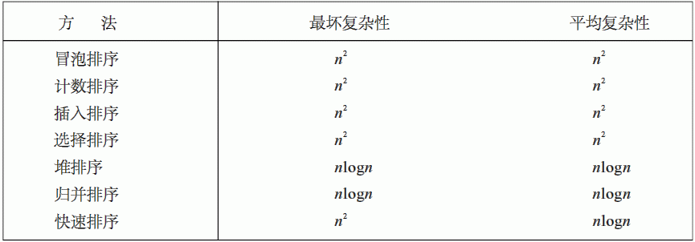
时间复杂度比较
初始序列有序时

Slide 35
部分结论
（1）平均来看，快排最优，但若初始序列有序，则快排性能降至n²级。使用三平均选中轴法可避免最差情况，结合插入排序效果更好。
（2）插入、选择、冒泡都属“简单排序”，复杂度是n²，它们中间当待排序列基本有序或n较小时，插入排序更好。

Slide 36
部分结论
（3）稳定排序算法有：插入、冒泡、归并、基数
（4）不稳定排序算法有：简单选择、希尔、快速、堆排序

Slide 37
主要内容
归并排序
快速排序
希尔排序
排序算法的分析与比较
关于查找的讨论

Slide 38
顺序查找
又叫线性查找
从表头开始，依次比较关键值，直到找到为止，记为成功
如果整个表都查完仍未找到，则记为失败
注意：一般通过设置“监视哨”来提高顺序查找效率

Slide 39
折半查找
又叫二分查找
要求待查序列有序
先比较最中间的那个元素，如果不匹配，选择在左侧区间或右侧区间继续
优势是每比较一次，查找区间缩小一半
复杂度为O(logn)

Slide 40


